Slide 1
Pemrograman Mobile Android # 8
Dasar query basis data dengan SQLite

Slide 2
TIK
Mahasiswa dapat menuliskan perintah untuk membuat dan menghubungkan aplikasi mobile dengan basis data SQLITE
Mahasiswa dapat melakukan operasi CRUD sederhana pada basis data SQLITE pada aplikasi mobile

Slide 3
SQLite
SQLite merupakan embedded database yang sangat popular. Banyak perusahaan seperti adobe, apple, google, sun dan Symbian serta Mozilla, php dan python menggunakan SQLite.
Android memasukkann SQLite ke dalam runtime Android, sehingga setiap aplikasi Android dapat memanfaatkan database SQLite.
SQLite menggunakan dialek SQL untuk query (SELECT),manipulasi data (INSERT, dll), dan definisi data (CREATE TABLE, dll).

Slide 4
SQLite #2
Perbedaan utama SQLite dengan database SQL lainnya adalah dalam penulisan data. Ketika pembuatan table, dapat di tentukan tipe data untuk satu kolom. Akan tetapi SQLite akan
menggunakan itu sebagai petunjuk, admin dapat melakukan apapun dalam suatu kolom, misal: data string di kolom integer dan sebaliknya.
Selain itu juga terdapat beberapa fitur standar SQL yang tidak di support, antara lain: Foreign Key, Nested Transactions, Right Outer Join, Full Outer Join dan Alter Table. Selebihnya semua Fitur standar SQL didukung.

Slide 5
Membuat Database
Untuk membuat dan membuka database, salah satu cara menggunakan SQLiteOpenHelper.
SQLiteOpenHelper memiliki 3 komponen, yaitu:
Contructor,
Method onCreate(),
Method onUpgrade()

Slide 6
Class Siswa

Slide 7
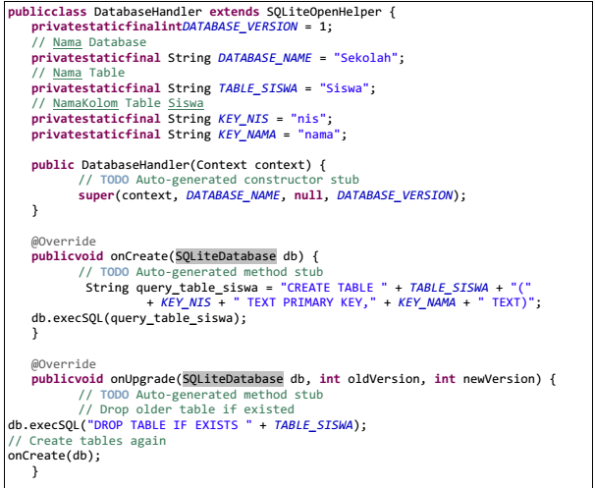
DatabaseHandler

Slide 8
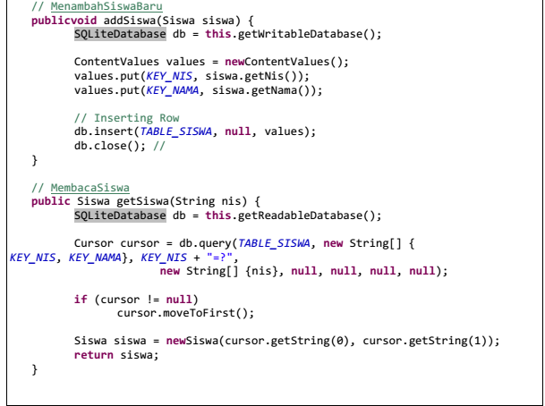
DatabaseHandler #2

Slide 9
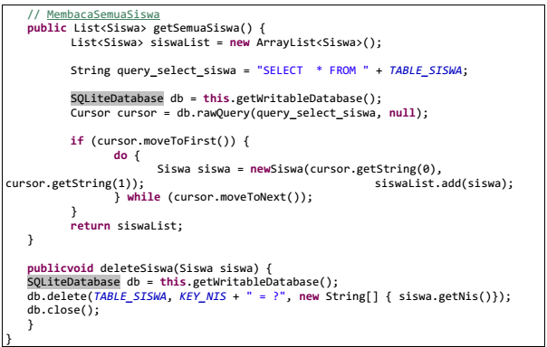
DatabaseHandler#3

Slide 10
MainActivity

Slide 11
MainActivity#2

Slide 12
MainActivity#3

Slide 13
TambahActivity

Slide 14
TambahActivity#2

Slide 15
Hasil SQLite

Slide 16
Hasil SQLite

Slide 17
Referensi
FelkerD.; Dobbs J, 2011, Android Application Development For Dummies, Wiley Publishing Inc., USA
Official Android Developer Documentation http://developer.android.com/.
Esposito, Dino, Architecting Mobile Solutions for the Enterprise, 2012, O’Reilly Media.
Iversen, Jakob & Eierman, Michael, Learning Mobile App Development A Hands-on Guide to Building Apps with iOS and Android , 2014, Pearson Education.
Meier, Reto, Professional Android 4 Application Development, 2012, John Wiley and Sons.
McWherter, Jeff & Gowell, Scott, Professional Mobile Application Development, 2012, John Wiley & Sons

Slide 18
Ada Pertanyaan
?

Slide 19
Tugas 8
Buat program input data barang
KdBrg | NmBrg | HrgBeli | HrgJual | Stok
B0001 | Buku | 5000 | 6000 | 100
B0002 | Spidol | 3500 | 4000 | 50

Slide 20
Rehat Sejenak
ZOO

